Slide 1

РАЗРАБОТКА ПРОГРАММНО-АППАРАТНЫХ КОМПЛЕКСОВ.

Slide 2
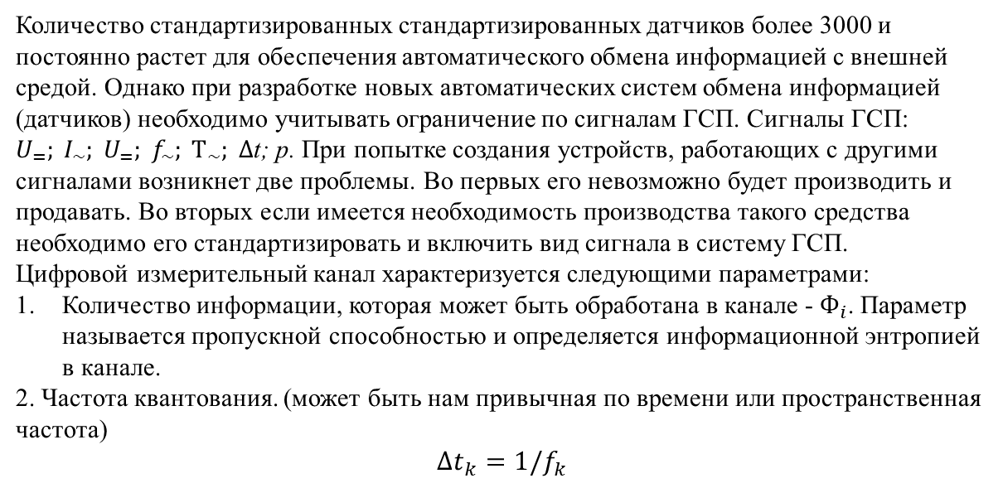
Построение цифрового измерительного канала
, -

Slide 3


Структура цифрового измерительного канала
Рассмотрим более детально схему построения цифрового измерительного канала ввода аналоговых величин.
Этот канал осуществляет преобразование измеряемой величины в цифровую форму представления. К нему предъявляется требование ввода минимальность количества информации при сохранении уровня точности по отношению к Х.
X(t) - аналоговая величина :y(t) - цифровой код
АЦП - аналого-цифровой преобразователь , являющийся конечным элементом ЦИК.
НП - нормирующий преобразователь (может усиливать сигнал, может преобразовывать в цифровой сигнал).
МУ - масштабирующее устройство (величина Х должна соответствовать входному сигналу АЦП).
Ф - фильтры для подавления как внешних помех, так и помех, возникающих в ЦИК.

Slide 4
Классификация датчиков (по назначению)
С точки зрения ввода первичной информации датчики классификации не имеют.
Имеется классификация по :
1) форме представления сигналов
аналоговая форма (непрерывная); дискретная форма.
2) по уровню автоматизации ввода информации:
с автоматическим съемом; с п/автоматическим съемом.
Погрешности преобразования, их типы и особенности
Для анализа погрешности канал можно представить в виде набора элементов как аналоговых, цифровых и АЦП. Аналоговые звенья определяют инструментальную погрешность преобразования, а АЦП определяет методическую составляющую погрешности. У АЦП вход аналоговый , а выход цифровой.
Приложение дисциплины инженерии к программному обеспечению

Slide 5
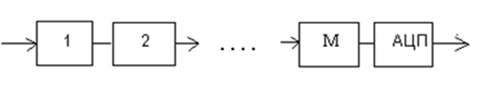
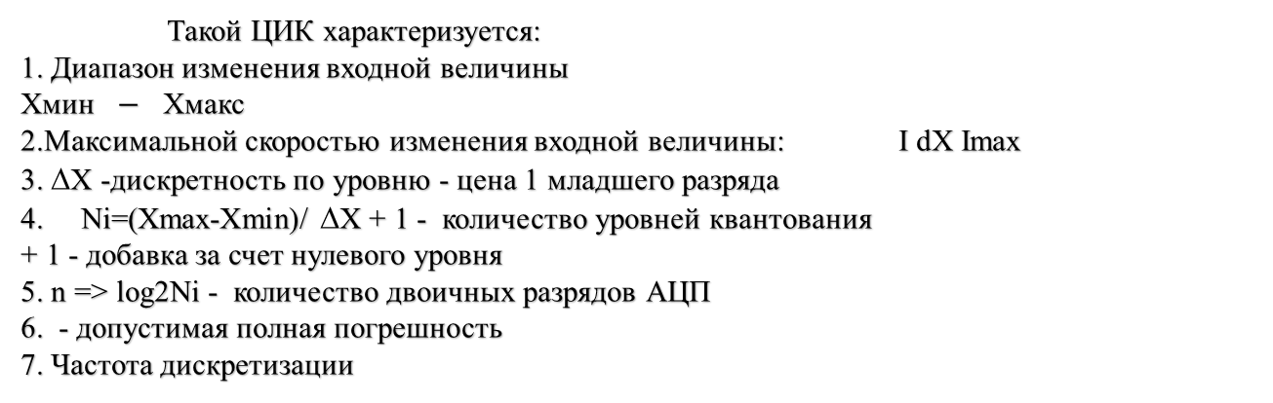

Slide 6
Виды и формы представления погрешностей
Погрешность измерения - отклонение результатов измерения от истинного значения измеряемой величины.
Аддитивная погрешность - погрешность средства измерения во всем диапазоне, ограниченная постоянным пределом.
Мультипликативная погрешность - погрешность, возрастающая пропорционально росту входной величины.

Slide 7

Полная погрешность имеет следующие составляющие:
Систематическая погрешность - не изменяющаяся со временем погрешность, которая может быть предсказана и благодаря этому почти полностью устранена введением соответствующих поправок. - случайная погрешность. Выделяют два вида систематической .погрешности: постоянные и изменяющиеся. Опасность постоянных в том, что их трудно обнаружить. Единственный способ их обнаружения состоит в поверке (аттестации) приборов. Изменяющиеся погрешности (в процессе измерения неизменны) связаны с такими процессами как изменение температуры, напряжения питания и др. Можно выделить следующие составляющие систематической погрешности: погрешность усиления, квантования, нуля. Первая может вести себя как мультипликативная погрешность, а две оставшиеся как аддитивная погрешность.
Мультипликативная погрешность – это погрешность, изменяющаяся вместе с изменением значений величины, подвергающейся измерениям.
Дрейф - непредсказуемые погрешности медленно изменяющиеся во времени. Они могут быть скорректированы введением поправок лишь в данный момент времени, а далее вновь непредсказуемо изменяются.

Slide 8
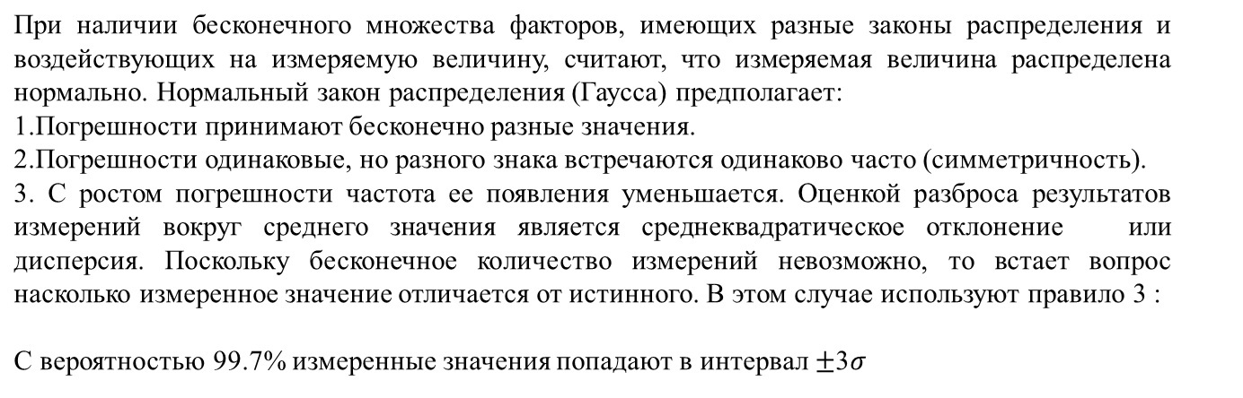
Случайная погрешность - непредсказуемая (недостаточно изученная) ни по знаку ни по размеру погрешность. Она определяется совокупностью причин, трудно подлежащих анализу. Присутствие случайных погрешностей легко обнаружить при повторных измерениях в виде разброса получаемых результатов. Для обработки применяют статистические методы.

Slide 9



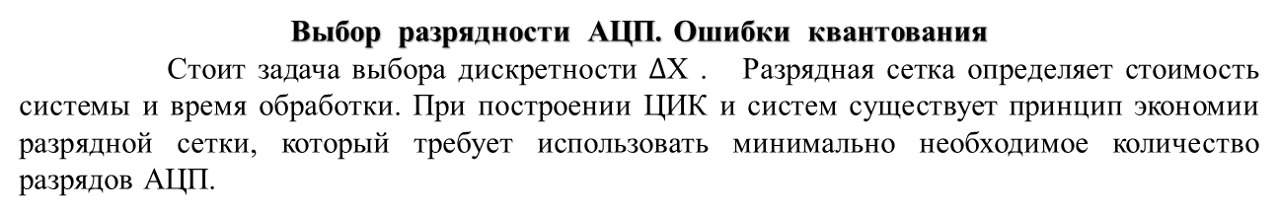
Методическая погрешность - погрешность, определяемая методом измерения.
Всякому измерению должно предшествовать изучение измеряемой величины и ее систематической составляющей погрешности измерений с целью решения вопроса многократных измерений.
Если размах результатов предварительных наблюдений то доминирует систематическая погрешность и измерение однократно.
Если то суммарная погрешность определяется случайной составляющей и измерение должно быть многократным.
Если то суммарная погрешность определяется суммой систематической и случайной составляющих и измерения многократны.

Slide 10
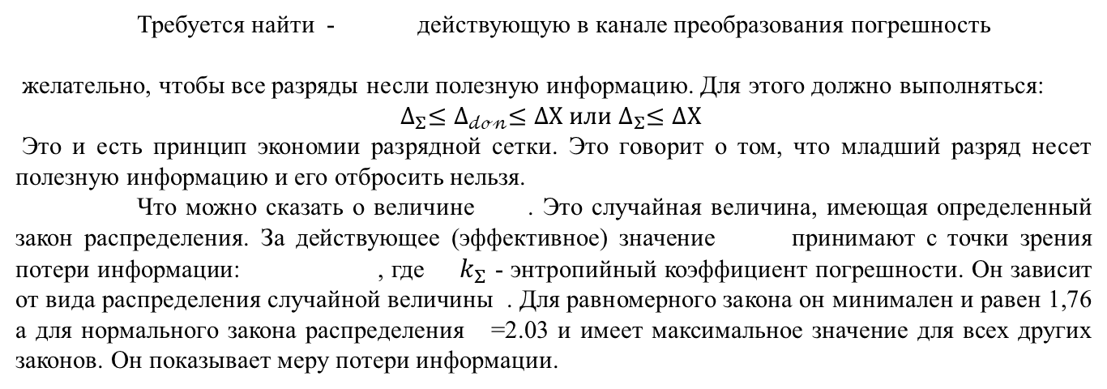



Slide 11

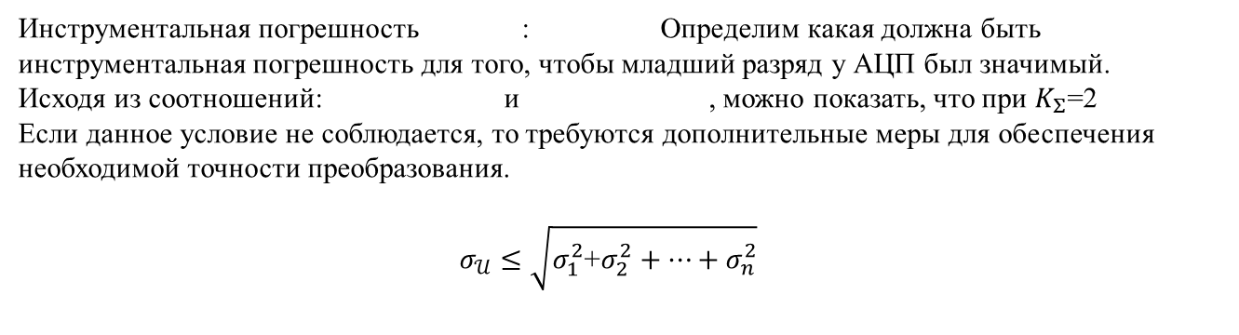


Рассмотрим квантующую характеристику. Закон распределения методической погрешности считаем равномерным, т.е. вероятность попадания измеряемой величины в разные участки кванта одинакова. Среднеквадратическое отклонение для равномерного закона распределения:

Slide 12
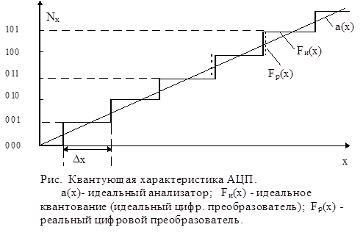

Slide 13
